Slide 1
Basic Java for Android
김도형

Slide 2
목차
IDE 툴 이클립스 (Integrated Development Environment tool Eclipse)
변수와 자료형 (Variable, Types)
연산자(Operator)
조건문과 반복문(if, switch, while, do while, for)
클래스와 메소드(class, method)

Slide 3
IDE 툴이란?
Integrated Development Environment
통합 환경? 개발을 위해 필요한 것들의 모임
Ex. 워크 스페이스, 커맨드 창, 컴파일러, 가상머신 + 플러그인
서드 파티
더욱 쉽고 편안 개발환경
자동 완성
오타, 오류 사전 검사
하나의 환경에서 연속적인 작업
프로젝트 관리
플러그인 (Eclipse MarketPlace)

Slide 4
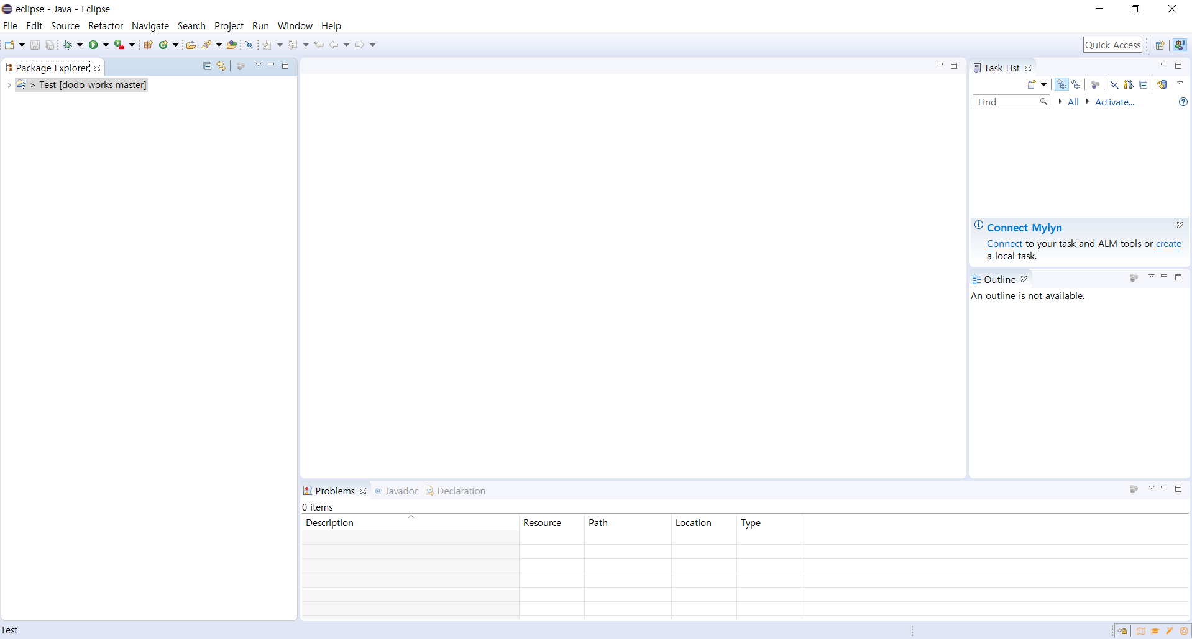

Slide 5
프로젝트, 패키지, 클래스, 인터페이스, 이넘
프로젝트(Projects):
패키지(Package):
클래스(Class):
인터페이스(Interface): 추상화
이넘(Enum): 고정된 값들의 집합

Slide 6
변수와 자료형
식별자 : 미리 정해 놓은 키워드 (ex. do, while, for, abstract….) + 기본 상수형 (true, false, null) + 클래스, 메소드, 변수 등의 이름
작성 기준:
하나 이상의 문자를 사용할 것
첫 글자는 영문자, 또는 $, _를 사용할 수 있다 (숫자 불가)
캐멀 스타일과, _ 스타일
btnClick, btn_click
일반적으로 클래스는 대문자, 메소드 변수는 소문자로 시작한다
변수: 데이터의 저장 공간
자료형: 저장되는 데이터의 타입

Slide 7
자바 자료형 (데이터 타입)
수치 타입
정수타입
Byte, short, int, long, char
부동소수점 타입
Float, double
정확한 값을 표기할 수 없음
2자승형
참조 타입: 메모리 주소
배열: 묶음
클래스: 모음
인터페이스: 추상화
이넘(열거): 정해진 값

Slide 8
연산자
산술 연산자 : +, -, *, /, %
부호 +, -
대입 연산자 =,+=, -=,*=, /=,%=,/ >>,<<=
증감 ++,--
비교 ==, !=, ><
논리 ! & | && ||
조건 ? a : b
비트… 시프트

Slide 9
조건문, 반복문
조건문:if, switch, 축약 if
참인 경우와 거짓인 경우를 분기하여
반복문: for, while, do while
반복적인 작업을 진행 할 때
for(int I = 0; I < 100; I ++ ){ }
for(object a : objects){}
+Iterator
While (조건)
Do 1번 실행 while(조건)
break, return, continue

Slide 10
automate performing a specific task or solving a given problem
조건, 반복

Slide 11
조건문 & 반복문
조건문
어떠한 조건(True/False)에 따라 해당 과정의 시행 여부를 판단, 진행함
if(조건) {}
Switch(비교값){}
반복문
특정 과정의 반복적인 시행을 가능하게 함
기본적으로 어떠한 조건(True/False)에 따라 반복 여부를 판단하여 진행
while(조건){}
for(기준값; 범위; 기준값 변화){}
for(대상 : 대상집합){}
do, while(조건){}

Slide 12
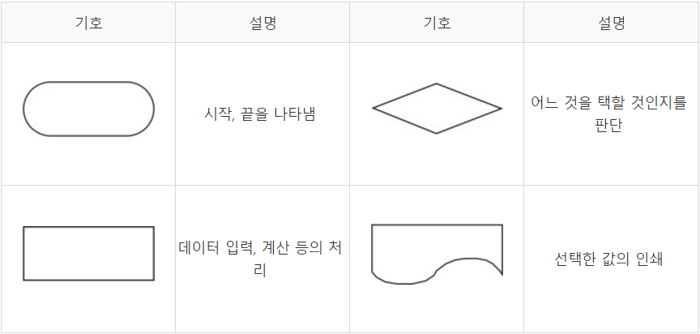
알고리즘 순서도

Slide 13
조건문 if(){}
시작
If(조건1){
연산1 연산1;
과정1 과정1;
} else if(조건 2){
연산2 연산2 ;과정2 과정2;
}else{
연산3 연산3;
과정3 과정3;
}
연산
조건
No
Yes
연산
연산

Slide 14
반복문 while(){}
시작
while(조건1){
연산1 연산1; 과정1 과정1
}
연산2 연산2;
과정2 과정 2;
연산
조건
No
Yes
연산
연산

Slide 15
클래스와 메소드
속성
Ex)
height
birthday
name
동작 -> 메소드
Ex)
연산 , 처리 showExample();
속성값 변경 setHeight();
속성값 출력 getName();
Instance
Ex)
height = 175
birthday = 1992, 11, 05 + 86400000
name = “도형”
Human 김도형 = new Human();
김도형.height = 175;
김도형.birthday= 1992.11.05 +86400000;
김도형.name = “도형”;
String 도형이름 = 김도형.getName();

Slide 16
기본자료형 VS 클래스
클래스 =
복합적인 데이터 모음 + 동작들
Ex)
String = char들의 모임 + 특정 동작들
String a = String.valueOf(3);
Integer = int값 + 특정 동작
int b = Integer.parseInt(a);
이름 | 종류 | 크기
char | 문자 | 2 Byte
short | 정수 | 2 Byte
int | 정수 | 4 Byte
double | 실수 | 8 Byte
float | 실수 | 4 Byte
long | 정수 | 8 Byte
boolean | 참과 거짓( true, false) true = 1, false = 0 | 0 or 1
[출처] 자바강의5. [기본자료형+연산자]|작성자 부령

Slide 17
class-based, object-oriented
Class

